Slide 1

Povrch ČR
Autor: Mgr. Zdeněk Hanuš
VY_32_INOVACE_48_NP České Švýcarsko
Vytvořeno v rámci projektu „EU peníze školám“.
OP VK oblast podpory 1.4 s názvem Zlepšení podmínek pro vzdělávání na základních školách.

Slide 2
NP České Švýcarsko

Slide 3
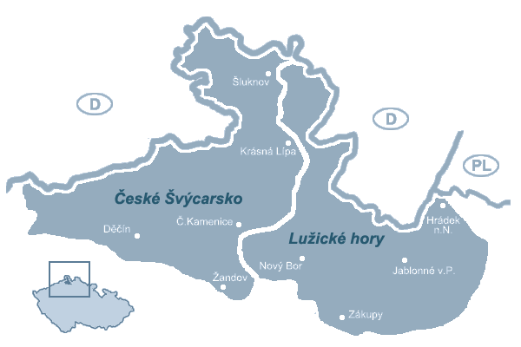
Poloha
NP České Švýcarsko leží při hranici s SRN (Sasko)
Ústecký kraj
V SRN pokračuje jako Saské Švýcarsko

Slide 4
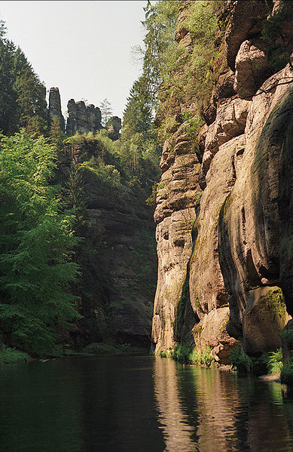
Povrch
Je tvořen pískovcovými skálami i hlubokými kaňony, stolovými horami
Jetřichovické skály
Růžovská vrch.
Soutěsky řeky Kamenice
Labe u Hřenska 114 m.n.m.

Slide 5
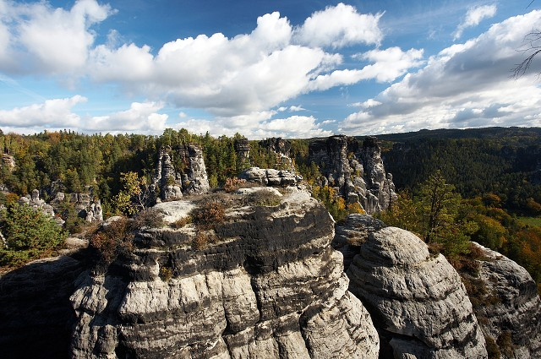
Příroda
Nejmenší NP
Vytvořen 1.1. 2000
Je součástí CHKO Labské Pískovce

Slide 6
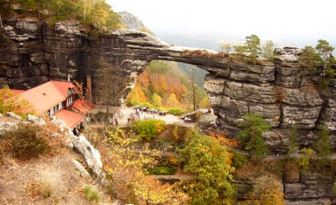
Nej. místa
Pravčická brána
Svými rozměry (výška klenby 16 m a šířka téměř 27 m, šíře oblouku 7–8 m) je největší pískovcovou skalní bránou v Evropě.
Soutěsky Kamenice

Slide 7
odkazy
http://www.ceskesvycarsko.cz/turisticke-cile/pravcicka-brana/
České Švýcarsko - Českosaské Švýcarsko [online]. 2008 - 2011 [cit. 2011-11-08]. Dostupné z WWW: <http://www.region-ceskesvycarsko.cz/album/fotogalerie-pravcicka-brana/#pravcicka-brana-ceske-svycarsko-10-jpg>.
Soubor:Kamenica (js).jpg. In Wikipedia : the free encyclopedia [online]. St. Petersburg (Florida) : Wikipedia Foundation, , last modified on 6.11.2007 [cit. 2011-11-08]. Dostupné z WWW: <http://cs.wikipedia.org/wiki/Soubor:Kamenica_(js).jpg>.
http://fotojiripetr.humlnet.cz/gallery/krajina/np%20ceske%20svycarsko/ipage00027.htm
http://www.ceskehory.cz/ubytovani-mapy/luzicke-hory.html

Slide 8
Vytvořeno jako DUM do předmětu zeměpis na Základní Škole Mladá Boleslav 17. listopadu 1325 příspěvková organizace, pro 8. ročník.
Materiál slouží k doplnění výkladu o povrchu ČR.
Materiál doporučuji prezentovat pomocí dataprojektoru či interaktivní tabule.
Materiál byl vytvořen a pilotován v I. pololetí školního roku 2011/2012

